Slide 1


Formation React-Native
Rappels JavaScript
Bastien NICOLAS
bastien.nicolas@edu.esiee-it.fr

Slide 2
Introduction
Variables
Conditions et boucles
Fonctions
Erreurs
Tableaux
Composition et décomposition
Promises
Imports et modules

Slide 3

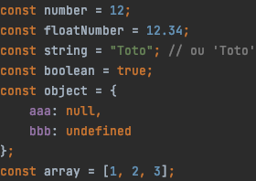


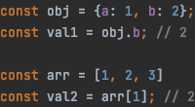
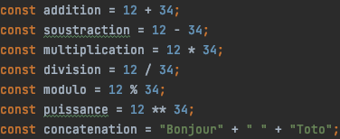
Variables

Slide 4
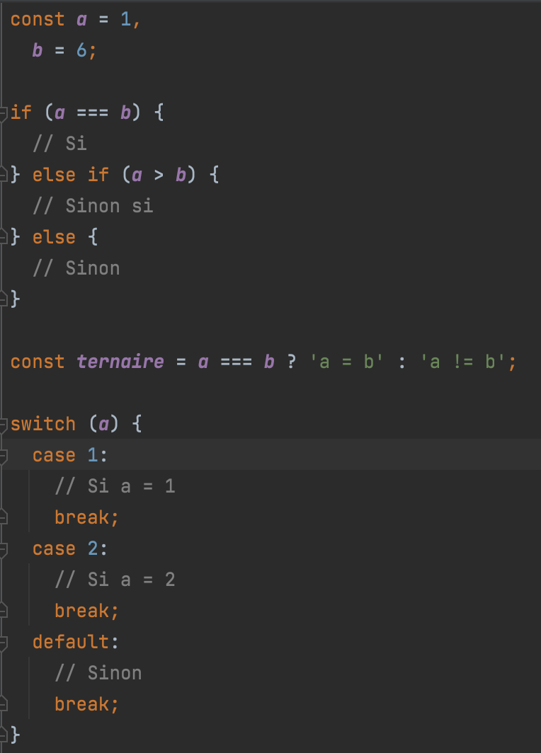
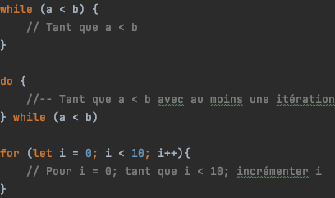
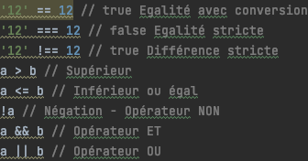
Conditions et boucles

Slide 5
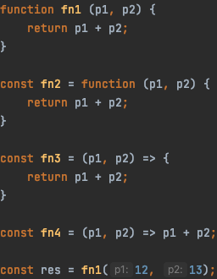
Fonctions

Slide 6
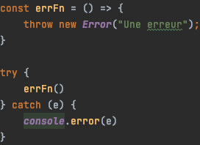
Erreurs

Slide 7
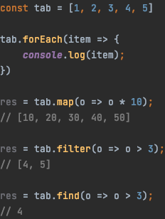
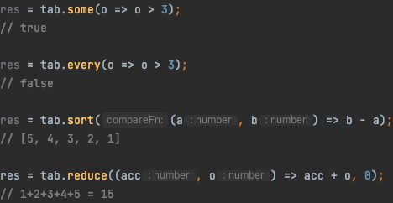
Tableaux

Slide 8
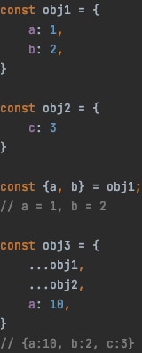
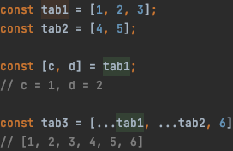
Composition et décomposition

Slide 9
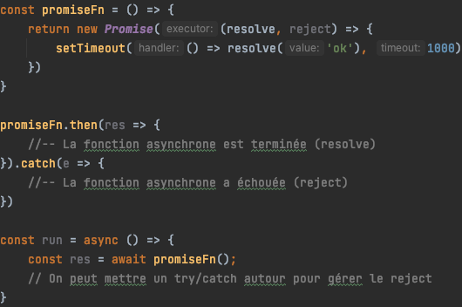
Promises

Slide 10
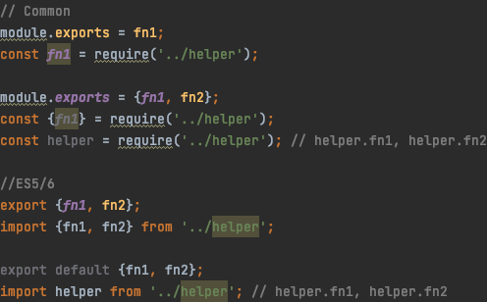

Imports et modules

